Slide 1
UỶ BAN NHÂN DÂN HUYỆN ỨNG HOÀ
TRƯỜNG TRUNG HỌC CƠ SỞ QUẢNG PHÚ CẦU
Biện pháp: “RÈN KỸ NĂNG LÀM BÀI
TẬP NGỮ ÂM CHO HỌC SINH LỚP 8”
GIÁO VIÊN: NGUYỄN THỊ HƯƠNG

Slide 2
I:ĐĂT VẤN ĐỀ
II: GIẢI QUYẾT VẤN ĐỀ
III: HIỆU QUẢ ĐẠT ĐƯỢC
IV: PHẦN KẾT LUẬN

Slide 3
Tôi nhận thấy học ngữ âm, từ vựng là nguồn gốc quan trong nhất, cần thiết nhất cho mọi kỹ năng của môn học ngoại ngữ nói chung và Tiếng Anh nói riêng.Dạng bài tập ngữ âm luôn xuất hiện trong đề thi tiếng Anh cấp thcs và thpt
I.Lí do chọn biện pháp.
Khi gặp phải những từ có cách phát âm khác với cấu tạo âm như trong tiếng Việt, học sinh sẽ gặp khó khăn trong việc phát âm đúng như phiên âm. Nếu các em quên cách đọc của một từ nào đó mà không có giáo viên bên cạnh các em sẽ tự đọc từ chủ yếu là theo tư duy tiếng Việt.
Sau nhiều năm dạy Tiếng Anh và được lắng nghe học sinh tâm sự rằng các em rất sợ làm bài tập ngữ âm tôi quyết định thực hiện biện pháp “Rèn kỹ năng làm bài tập ngữ âm cho học sinh lớp 8” tại lớp 8D và lớp 8E trường THCS Quảng Phú Cầu năm học 2022-2023.

Slide 4
Qua khảo sát thực trạng ở học sinh lớp 8D;8E của trường, tôi đưa ra một số đặc điểm về tình trạng như sau:
- Năng lực làm bài tập ngữ âm, còn rất hạn chế, HS không nhớ kí hiệu phiên âm, quên một số quy tắc đánh trọng âm nên thường làm bài theo dự đoán không có cơ sở.
- Bên cạnh đó, không phải phụ huynh nào cũng biết ngoại ngữ để có thể đồng hành cùng con em mình một số phụ huynh chưa thực sự quan tâm đến con em mình còn có quan điểm '' trăm sự nhờ nhà trường, nhờ cô'' cũng làm ảnh hưởng đến chất lượng học tập bộ môn.
- Qua thời gian học zoom kéo dài, nhiều học sinh không còn tự giác học, một số em chỉ tìm thông tin, đáp án trên mạng hay qua bạn bè, người thân để đối phó khi kiểm tra hay làm bài tập, không có ý thức lĩnh hội kiến thức mới.
-Trong năm học 2022-2023 tôi được phân công dạy lớp 8D;8E. Số lượng điều tra về chuyên đề “Làm bài tập ngữ âm” trước khi nghiên cứu biện pháp tại 2 lớp 8D và 8E trường THCS Quảng Phú Cầu năm như sau:
Thực trạng của kỹ năng làm bài tập ngữ âm.
Thời điểm | Tổng sĩ số | Loại giỏi |  | Loại khá |  | Loại TB |  | Loại yếu
 |  | SL | Tỷ lệ | SL | Tỷ lệ | SL | Tỷ lệ | SL | Tỷ lệ
Đầu năm học | 64 | 7 | 10% | 16 | 25% | 25 | 40% | 16 | 25%

Slide 5
Biện pháp:
Biện pháp 1: Nhắc lại về các kí hiệu phiên âm quốc tế và dấu trọng âm
Biện pháp 2: Học sinh chuẩn bị đọc từ trước ở nhà
Biện pháp3: kiểm tra việc chuẩn bị bài của học sinh
Biện pháp 4:
Đổi mới cách thức tự học bài ở nhà
Biện pháp 5: Học sinh vận dụng vốn từ để tạo ra các bài tập ngữ âm nhỏ
Biện pháp 6:
Vận dụng các quy tắc, kiến thức ngữ âm đã học để làm bài tập

Slide 6
Biện Pháp 1 : Nhắc lại về các kí hiệu phiên âm quốc tế và dấu trọng âm
Ngay từ đầu năm học lớp 6 tôi luôn luôn giới thiệu các kí hiệu phiên âm quốc tế và dấu trọng âm cho học sinh để các em có thể tự mình đọc được từ. Vì các em chưa biết nên không thể tự đọc được từ mỗi khi tra từ điển hoặc tra từ ở phần Glossary ở cuối sách. Tuy nhiên, vào đầu năm học lớp 7,8,9 tiếp theo, tôi vẫn nhắc lại về các kí hiệu này để khắc sâu cho học sinh và phát huy tính tích cực chủ động của các em trong việc đọc từ.

Slide 7
Biện pháp 2.Học sinh chuẩn bị đọc từ trước ở nhà, sử dụng phần mềm ứng dụng Lingo Bee
- Với mỗi tiết học tôi đều yêu cầu học sinh chuẩn bị bài trước ở nhà như tra từ, đọc từ, dịch bài, tìm hiểu về ngữ pháp,….Điều này giúp các em có thể chủ động quan sát, phân tích từ vựng ,các hiện tượng ngữ pháp, tình huống giao tiếp để từ đó ghi nhớ rất sâu kiến thức trong não bộ.giúp việc học của các em được đi đôi với hành nhằm giúp học sinh lĩnh hội tốt kiến thức, nâng cao chất lượng học tập, yêu thích bộ môn, phát triển khả năng sáng tạo, năng lực khoa học, công nghệ, thẩm mĩ, đồng thời cũng cho thấy mức độ hiểu và vận dụng kiến thức của các em.
- Việc chuẩn bị bài của các em đơn giản, nhanh hơn rất nhiều kể từ khi sử dụng phần mềm Lingo Bee. Các em có thể dùng máy tính hoặc điện thoại thông minh để vào phần mềm và luyện tập cả về từ vựng và ngữ pháp theo từng bài học rất dễ dàng với hình thức“Chơi mà học, học mà chơi’’. Chỉ cần khoảng 15 phút các em đã có thể chuẩn bị xong cho 1 tiết học. Trong trường hợp các em gặp sự cố về mạng hay máy tính, điện thoại thì giờ truy bài hay giờ ra chơi các em cũng có thể sử dụng máy tính trên lớp để chuẩn bị bài, học bài hoặc là sử dụng phần Glossary ở cuối sách giáo khoa để chuẩn bị, tuy nhiên theo các em học sinh thì nó không hứng thú và nhanh thuộc như sử dụng phần mềm .

Slide 8
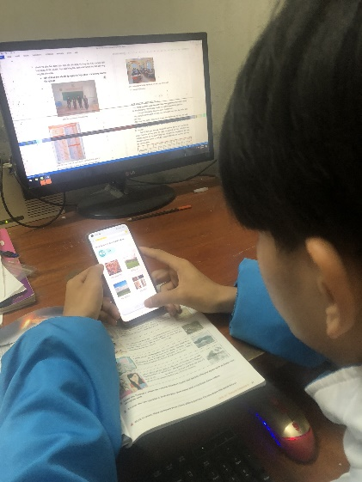
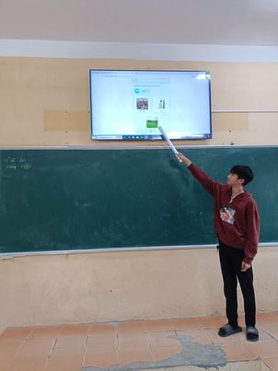
HS lớp 4B
Hình ảnh học sinh học và chuẩn bị bài ở nhà và ở lớp

Slide 9
Biện pháp 3 Giáo viên thường xuyên kiểm tra việc chuẩn bị bài của học sinh
Mặc dù đã yêu cầu học sinh chuẩn bị bài trước ở nhà nhưng nếu giáo viên không thường xuyên kiểm tra việc chuẩn bị đó thì ngay lập tức các em sẽ chuẩn bị rất hời hợt hoặc là không chuẩn bị. Ngoài việc giao cho các nhóm, tổ thường xuyên kiểm tra lẫn nhau, phần đầu mỗi tiết học tôi luôn luôn kiểm tra khoảng ba hoặc bốn em dưới nhiều hình thức khác nhau, em đọc từ, em viết từ lên bảng và đánh trọng âm, em nêu nghĩa của từ v.v… và thường xuyên khuyến khích các em bằng sao tốt, điểm thưởng để các em thi đua giữa các tổ.

Slide 10
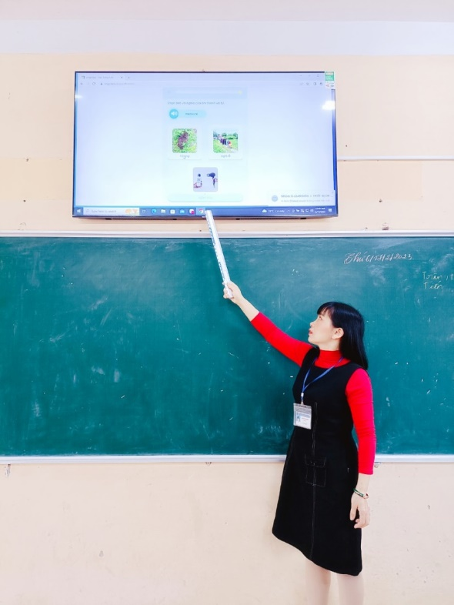
Hình ảnh giáo viên kiểm tra việc chuẩn bị bài của học sinh

Slide 11
Sử dụng phần mềm Lingo Bee để luyện tập về từ vựng và ngữ pháp.
Biện pháp 4: Đổi mới phương pháp tự học bài ở nhà
Vận dụng linh hoạt các hình thức tổ chức trao đổi, chia sẻ kiến thức theo nhóm, zalo, facebook...
Khuyến khích học sinh tìm hiểu thêm về Tiếng Anh trên các trang web để chia sẻ với bạn bè và giáo viên trên trang thông tin chung

Slide 12
Biện pháp 5: Học sinh vận dụng vốn từ đã học để thực hành tự tạo ra các bài tập ngữ âm nhỏ.
Sau khi giúp các em hiểu sâu, nhớ kĩ vốn từ đã học, hứng thú với môn học, việc tạo ra các sản phẩm của chính các em còn khơi gợi sự tò mò, sáng tạo, phát triển óc khoa học của học sinh. Khi kết thúc một đơn vị bài học (một unit)
Tôi thường cho các em “Tập làm cô giáo” bằng cách mỗi bạn tự ra hai bài tập nhỏ về ngữ âm(một bài về phiên âm , một bài về trọng âm khoảng 5 câu) ưu tiên sử dụng các từ của unit vừa học xong rồi đến các từ đã học ở bài trước sau đó trao đổi bài cho các bạn trong lớp để tất cả lại đóng vai học sinh làm bài của bạn mình sau đó những bạn ra đề lại chấm điểm cho bài làm của bạn và cùng nhau trao đổi rút kinh nghiệm cho nhau. Sau khi được giáo viên ra bài tập làm mẫu theo unit 1, tất cả học sinh đều rất thích chuyên mục này, các em hào hứng, say mê khi được chấm bài cho bạn mình rồi vui sướng khi mình làm đúng hết bài tập của bạn, vừa được điểm cao, vừa tăng thành tích thi đua cho tổ của mình.

Slide 13
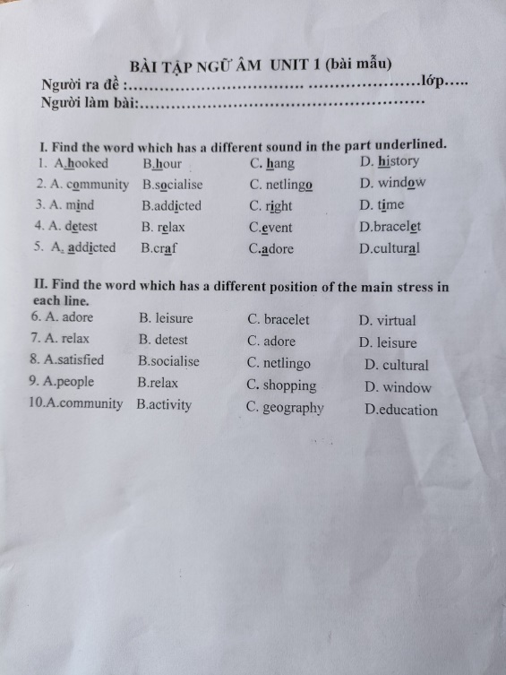
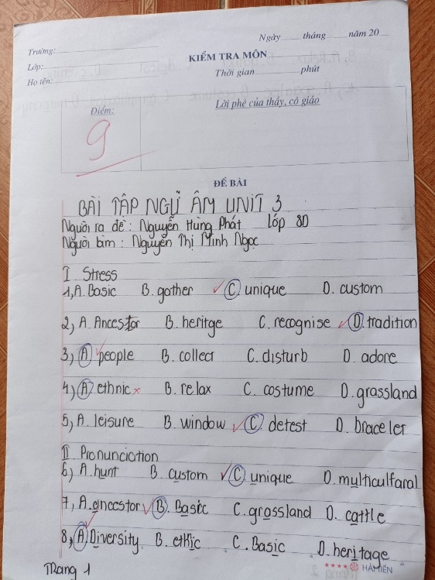
Bài mẫu của giáo viên unit 1 và bài làm của học sinh unit 3

Slide 14
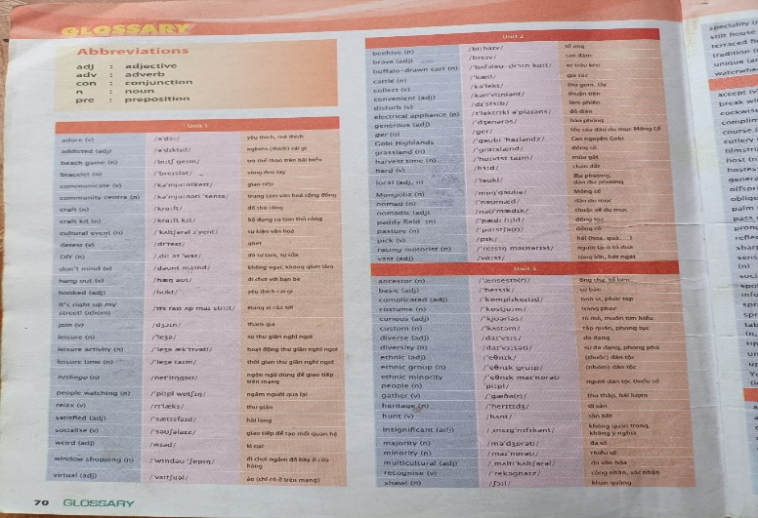
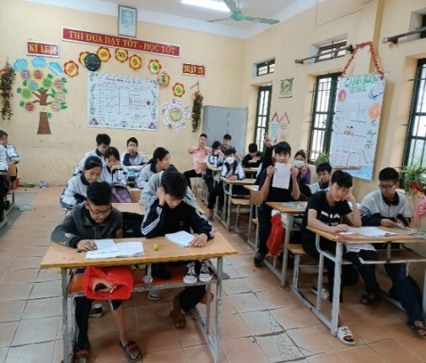
Học sinh hang hái làm bài tập ngữ âm do bạn ra đề.
Học sinh sử dụng phần Grossary cuối sách để làm bài tập.

Slide 15
Biện pháp 6 :Vận dụng các quy tắc, kiến thức ngữ âm đã học để làm bài tập
Để làm bài tập ngữ âm nhanh và hiệu quả, học sinh phải vận dụng tốt các quy tắc về ngữ âm đã học cả về phiên âm và trọng âm. Về phiên âm thì cùng một nguyên âm hay phụ âm có thể có nhiều cách phiên âm khác nhau ví dụ như nguyên âm / a / có 9 cách đọc khác nhau, phụ âm/ ch / có 3 cách đọc … Có những nguyên âm đều được phát âm giống nhau nhưng là âm ngắn hay âm dài thì học sinh cũng dễ nhầm lẫn. Về trọng âm thì có một số quy tắc như những từ có đuôi -ion và -ian thì trọng âm của từ nằm ngay trước đuôi -ion hay -ian đó

Slide 16
Sau đây là bảng số liệu hiệu quả
.
Kết quả khảo sát cho thấy kỹ năng làm
bài tập ngữ âm của học sinh lớp 8E và
lớp 8D đã tăng rõ rệt. Các em đã biết
cách đọc từ theo phiên âm và trọng âm
rồi vận dụng các kiến thức ngữ âm vào
làm bài tập… sự tự tin của các em tăng
và các em không còn sợ dạng bài tập
ngữ âm nữa .
Thời điểm | TổngSĩ số | Loại giỏi |  | Loại khá |  | Loại TB |  | Loại yếu
 |  | SL | Tỷ lệ | SL | Tỷ lệ | SL | Tỷ lệ | SL | Tỷ lệ
Đầu năm học | 64 | 7 | 11% | 16 | 25% | 25 | 39% | 16 | 25%
Cuối HKI | 64 | 16 | 25% | 26 | 41% | 15 | 23% | 7 | 11%
So sánh | 64 | Tăng 9 | Tăng 14% | Tăng 10 | Tăng 16% | Giảm 10 | Giảm 16% | Giảm 9 | Giảm 14%

Slide 17
Để có thể tổ chức tốt hoạt động “Rèn kỹ năng làm bài tập ngữ âm” thì đòi hỏi người thầy phải có kiến thức tốt về ngữ âm, biết được sự khác nhau cơ bản giữa tiếng Anh- Anh và tiếng Anh-Mỹ, hiểu biết rộng rãi về nhiều lĩnh vực. Vì vậy giáo viên cần không ngừng nâng cao chất lượng kến thức, học và tự học để có thể đáp ứng được nhu cầu hiện nay.
IV.
KẾT LUẬN
Để thực hiện tốt việc rèn luyện kỹ năng ghi nhớ từ vựng và vận dụng môn Tiếng Anh cho học sinh, thì mỗi giáo viên cần phải có những phương pháp dạy học đặc trưng để tạo sự hứng thú cho các em học tập bộ môn một cách có hiệu quả. Đồng thời rèn luyện kĩ năng thực hành cho các em thành thạo có khoa học và thực hiện đúng qui trình công nghệ. Điều này đòi hỏi giáo viên phải chủ động sáng tạo tìm ra cho mình một phương pháp thích hợp với bài dạy để có hiệu quả cao nhất; tức là việc lựa chọn phương pháp phải đa dạng.
Để tổ chức tốt hoạt động “Rèn kỹ năng làm bài tập ngữ âm” thì không chỉ giáo viên mà cần cả các bậc phụ huynh học sinh, ban giám hiệu cùng toàn thể các thầy cô giáo bộ môn cùng chung tay giúp đỡ để có thế nâng cao được chất lượng giảng dạy. Vì nếu không có các phương tiện hỗ trợ như điện thoại thông minh, máy tính hay mạng internet thì các hoạt động luyện tập sẽ rất khó thành công.

Slide 18
Khả năng áp dụng của giải pháp:
Tôi nghĩ những biện pháp nêu trên có thể áp dụng rộng rãi ở các lớp đó là những yếu tố không thể thiếu được để nâng cao chất lượng dạy học môn Tiếng Anh. Tôi mong rằng kinh nghiệm này sẽ được nhân rộng ra ở các khối lớp ở bậc trung học cơ sở nói chung và đặc biệt là ở lớp 8 nói riêng để tạo cho các em có một hành trang đầy tự tin khi học phân môn này và dự thi vào lớp 10 THPT.

Slide 19
Tuy nhiên thực tế cho thấy không có biện pháp nào là hoàn chỉnh, là tối ưu, điều quan trọng là người giáo viên phải thực sự yêu nghề, mến trẻ, nhiệt tình trong giảng dạy, sáng tạo trong mỗi tiết học; biết lựa chọn, vận dụng các biện pháp sao cho hài hòa hợp lí thì quá trình giảng dạy sẽ đạt hiệu quả cao. Mỗi giáo viên cũng cần có ý thức tự học, tự bồi dưỡng, thường xuyên học hỏi kinh nghiệm của đồng nghiệp, từng bước nâng cao chất lượng giáo dục trên địa bàn mình công tác.

Slide 20
CẢM ƠN SỰ LẮNG NGHE CỦA BAN GIÁM KHẢO
XIN CHÂN THÀNH CẢM ƠN!

